Slide 1

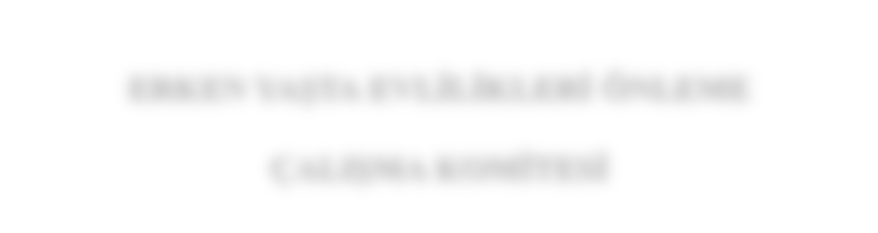
ERKEN YAŞTA EVLİLİKLERİ ÖNLEME
ÇALIŞMA KOMİTESİ

Slide 2
Çalışma Komitesi
Aile ve Sosyal Politikalar İl Müdürlüğü(Sorumlu kuruluş)
İl Emniyet Müdürlüğü
İl Jandarma Komutanlığı
İl Milli Eğitim Müdürlüğü
Ondokuz Mayıs Üniversitesi
Samsun İl Müftülüğü
İl Halk Sağlığı Müdürlüğü
Kamu Hastaneleri Birliği Genel Sekreterliği
Samsun Barosu
Samsun Büyükşehir Belediyesi
Canik Belediyesi (Kent Konseyi Genel Sekreterliği)
KİKAP Derneği
Samsun Soroptimist Kulübü
19 Mayıs Gazeteciler Cemiyeti ve Samsun Gazeteciler Cemiyeti

Slide 3
ERKEN YAŞTA EVLİLİKLERİ ÖNLEME Başlığı ile Ocak ayı içerisinde ilgili komite ile ilk alt teknik kurul toplantısı gerçekleştirilmiştir. Bu kapsamda Samsun İl Eylem Planı 2017-2018 oluşturulmuş, oluşturulan eylem planı kurum ve kuruluşlara yazılı ve mail ortamında gönderilmiştir. Bu kapsamda

Slide 4
Aile ve Sosyal Politikalar İl Müdürlüğü
Aile ve Sosyal Politikalar İl Müdürlüğü’nce Samsun genelinde başta Yavuz Selim Mahallesi olmak üzere Müdürlüğümüz ASDEP görevlileri tarafından alan tarama çalışmalarına Mayıs ayıyla başlanmış, Havza, Bafra ve Çarşamba İlçelerinde de alan taraması çalışmaları yapılması planlanmıştır.

Slide 5
Aile ve Sosyal Politikalar İl Müdürlüğü
Aile ve Sosyal Politikalar Bakanlığı tarafından da erken yaşta evliliklerin önlenmesine dikkat çekmek amacıyla sunum gönderilmiş ve yürütülen çalışmalarda bu sunu kullanılmaya başlanmıştır.
Samsun Aile ve Sosyal Politikalar İl Müdürlüğü tarafından da sunumlarda kullanılmak üzere broşür hazırlanmış, Bakanlık Onayına sunulmuştur.

Slide 6
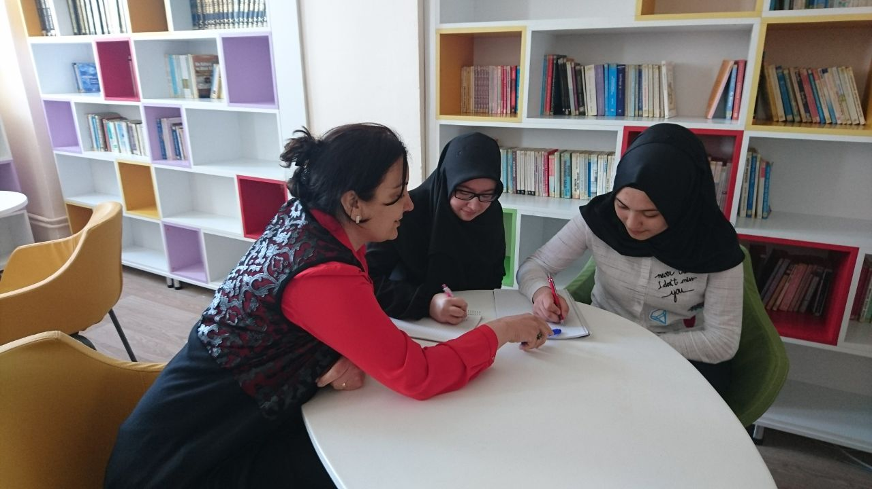
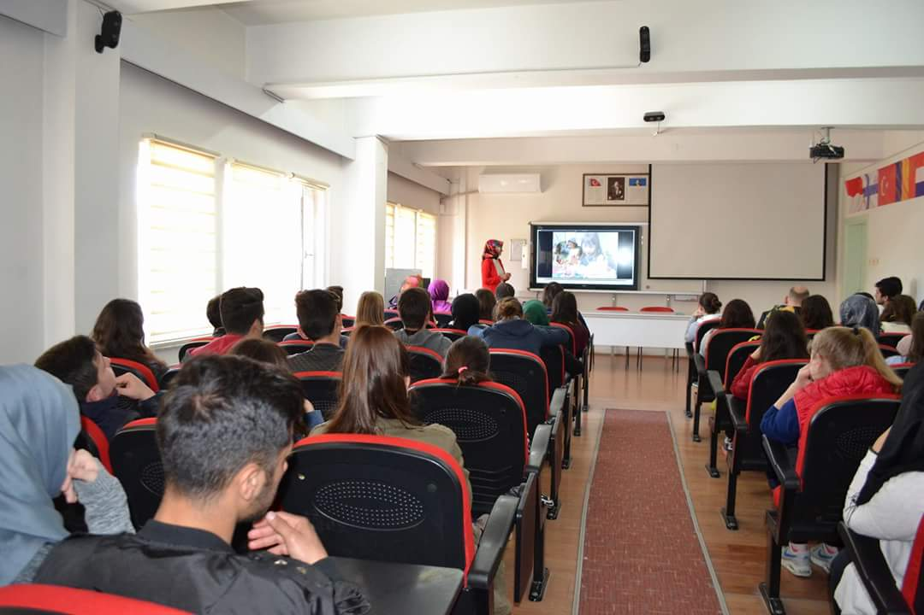
İl Milli Eğitim Müdürlüğü
Eğitime katılım oranlarının düşük olduğu bölgelerde kız çocukların rol model alacakları başarılı kadınlarla söyleşiler gerçekleştirilmiş; İhmal ve istismar konusunda da eğitimler verilmiştir.
İl Milli Eğitim Müdürlüğü ve Aile ve Sosyal Politikalar İl Müdürlüğü işbirliğiyle okullarda 150 öğrenciye eğitim verilmiştir.

Slide 7
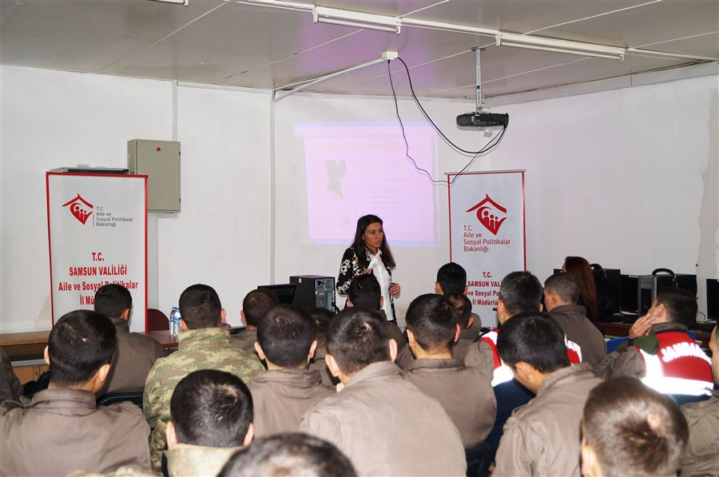
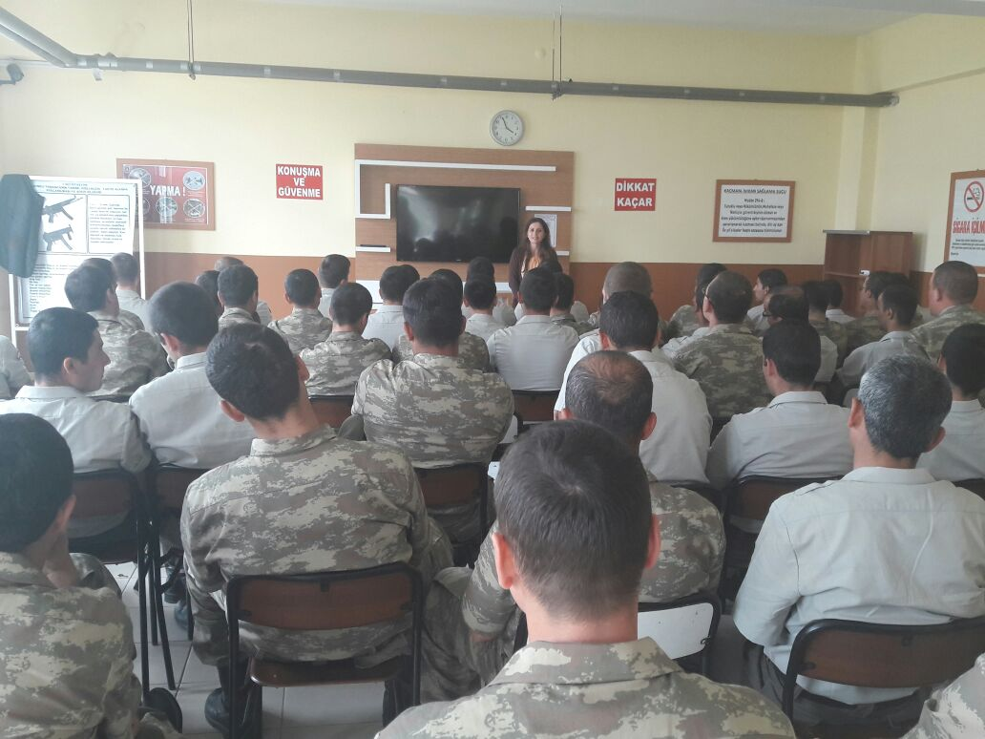
İl Jandarma Komutanlığı
Samsun İl J.K.lığı emrine askerlik görevini yapmakta olan erbaş ve erlere Kadına Yönelik Şiddet, Erken Yaşta Evlilik, Cinsel İstismar kapsamında 15.03.2017 tarihinde (56) erbaş ve erlere Kadına Yönelik Şiddet, Erken Yaşta Evlilik, Cinsel İstismar kapsamında Hizmet İçi Eğitim verilmiştir.
Samsun İl J.K.lığı emrine katılan kısa dönem erlere "Evlilik Öncesi Eğitim "konularında seminer verilmiştir. Samsun İl J.K.lığı emrine katılan (65 er) kısa dönem ere "Evlilik Öncesi Eğitim "konusunda seminer verilmiştir.

Slide 8
İl Emniyet Müdürlüğü
İl Emniyet Müdürlüğü toplumsal cinsiyet eşitliği ve kadına yönelik şiddet ve şiddet mağdurlarına yaklaşım ve bilgilendirme konularında hizmet içi eğitim çalışmaları kapsamında ön hazırlıklara başlamıştır. Evlilik öncesi eğitim konusunda polis okulu öğrencilerine yönelik eğitim çalışması düzenlenmiş ve 900 kişiye ulaşılmıştır.

Slide 9
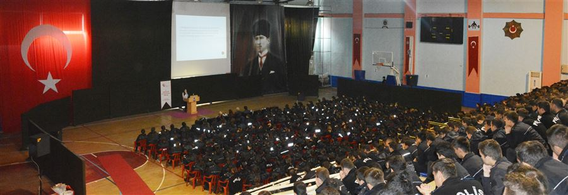
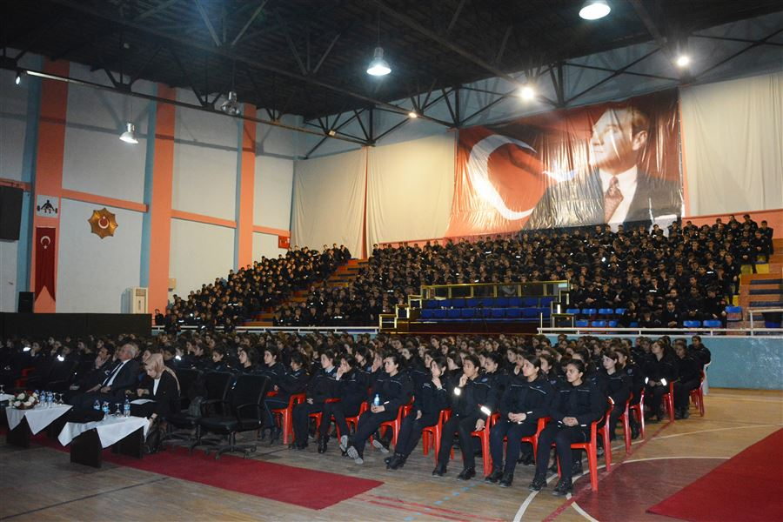
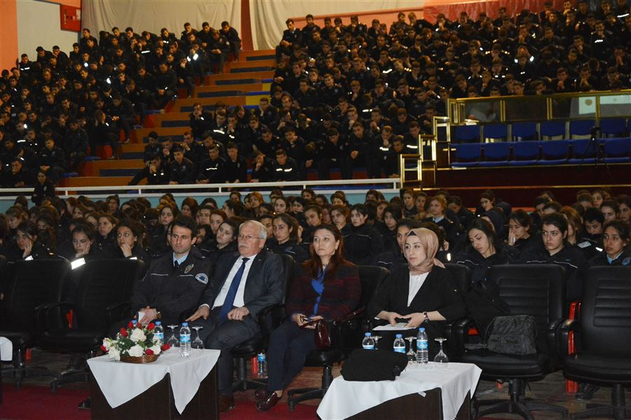
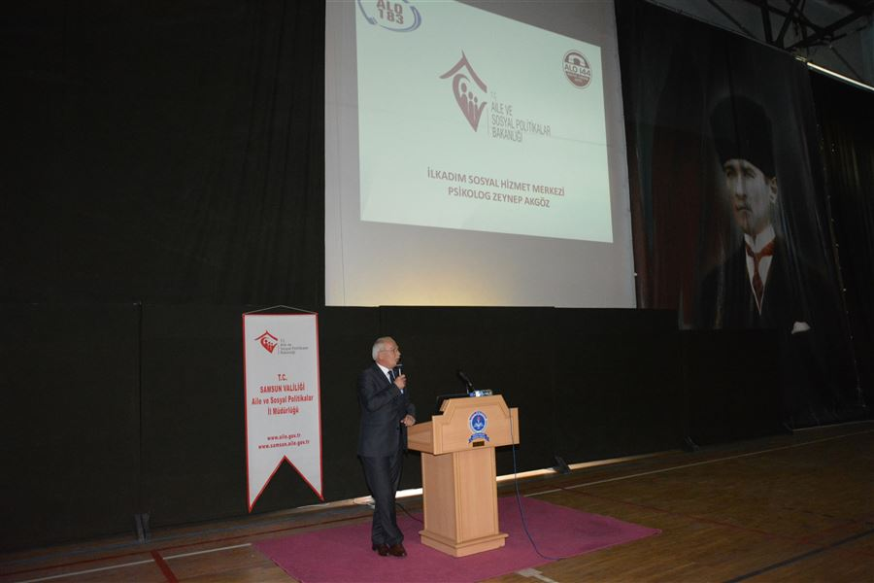
İl Emniyet Müdürlüğü

Slide 10
Halk Sağlığı Müdürlüğü
Samsun Halk Sağlığı Müdürlüğü tarafından 2017 yılı ilk 6 aylık dönemde Adolesan yaş grubunda bulunan 1996 kişiye ergen sağlığı ve psikolojisi, 6054 kişiye ise cinsel sağlık ve üreme sağlığı konularında eğitim verilmiştir.

Slide 11
Canik Kent Konseyi
Canik Kent Konseyi Kadın Meclisi, Eğitim Çalışma Grubu, Gençlik Meclisi tarafından Ondokuz Mayıs Üniversitesi (OMÜ) ile Yerel Eşitlik Birimi desteğiyle yürütülen proje kapsamında Roman vatandaşların eğitim, sosyal, kültürel alanlarda yaşam standartlarını yükseltmek amacıyla geliştirilen projede erken yaşta evliliklere de yer verilmiştir. Çalışmalar devam etmektedir.

Slide 12
Aile ve Sosyal Politikalar Bakanlığı
Kadının Statüsü Genel Müdürlüğü tarafından erken yaşta ve zorla evlilikler sorununun çözümüne yönelik kamu kurum ve kuruluşları, yerel yönetimler, üniversiteler, sivil toplum kuruluşları ve uluslararası kuruluşların işbirliği ile 2018-2023 dönemlerini kapsayacak bir Strateji Belgesi ve Eylem Planı hazırlanması planlanmaktadır.

Slide 13
Aile ve Sosyal Politikalar Bakanlığı
Bu çerçevede 13 Temmuz 2017 tarihinde sivil toplum kuruluşları, üniversiteler ve uluslararası kuruluşların temsilcileri ile bir toplantı gerçekleştirilmiştir.
Planın 2017 yılı sonunda tamamlanması ve 2018 yılı itibariyle yürürlüğe girmesi planlanmaktadır.

Slide 14
ARZ EDERİM.

